Slide 1
XSQL技术交流
SQL
X
来，吐槽吧！
ZhengWei(HY)
2020-07-03

Slide 2
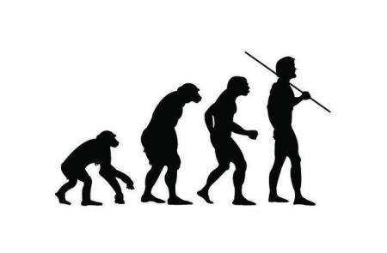
XSQL的起源
SQL
X

Slide 3
XSQL的元素
SQL
X
应用层
Result
执行结果
执行层
Content
SQL语句
数据层
DataSourceGroup
数据库

Slide 4
XSQL 简单的查询举例
SQL
X
<xsql>
<dataSourceGroup ref=“DSG对象ID” />
<content>
<![CDATA[ SELECT id ,name FROM Tuser ]]>
</content>
<result>
<row>Java类全路径</row>
<cfill>setter(colValue)</cfill>
</result>
</xsql>

Slide 5
XSQL的元素
SQL
X
Row
Fill
CFill
FillEvent
RelationKeys
Table
Result
执行结果
CStyle
BeforeRule
前置规则引擎
Condition
条件
Create
创建
Trigger
触发器
LobName
大对象名称
Content
SQL语句
AfterRule
后置规则引擎
BatchCommit
分批提交
AllowExecutesSplit
执行SQL脚本
Error
异常处理
LobWheres
大对象条件
DataSourceGroup
数据库
Domain
多租户分域

Slide 6
SQL
X
DSG

Slide 7


DSG 数据库连接池组 XSQL的元素
SQL
X
DataSourceGroup简写为DSG，可轻松对接所有符合Java数据库连接池的技术。
Alibaba-Druid
C3P0
HikariCP
Notes:
HikariCP It's Faster. Hi·ka·ri [hi·ka·'lē] (Origin: Japanese): light; ray.

Slide 8
DSG 避免单点故障 XSQL的元素
SQL
X
应用服务
微服务
应用服务
微服务
只读模式的数据库双活主备
正常情况
应用服务访问主数据库
备用数据库为空闲模式
异常情况（业务应用不中断）
主数据库异常
DSG自动切换到备用数据库上
应用服务
微服务
DSG
主数据库A
10.1.50.101
备数据库B
10.1.85.100

Slide 9
Domain 多租户分域 XSQL的元素
SQL
X
SEI
Hoto河图
多租户可分成三个层面的隔离：
应用隔离
系统隔离
数据隔离：Domain是实现数据层的隔离。
多个数据库间的相同SQL语句，不用重复写多次，
只须通过"分域"动态改变数据库连接池组即可
应用服务
Domain分域
DSG
DSG
SEI的数据库
Hoto的数据库

Slide 10
SQL
X
占位符

Slide 11
XSQL的占位符 XSQL的内核
SQL
X
XSQL是SQL模板，不仅是最终执行SQL。
XSQL使用 “占位符”将参数与SQL模板相互关联绑定，构建出最终执行的SQL。
占位符：以英文冒号开头后跟自定义名称。如下三种方式
:占位符名称
:占位符名称.属性名称
:函数式占位符
面向对象
面向函数

Slide 12
XSQL的占位符 XSQL的内核
SQL
X
占位符与入参的映射关系
Map型入参
Map.key即是占位符中的名称（不含冒号），名称以弱化的方式区分大小写。 Map.value为占位符的填充值。
当Map.value为值对象时，可使用面向对象的编程理念。
值对象型入参
占位符名称与值对象的getter方法短名称配对。
即与成员属性名配对。
占位符名称不区分大小写。
感知上是：不分区大小写
先区分大小写配对，
未能匹配成功时，再按不区分大小写的方式配对

Slide 13
XSQL的占位符 XSQL的内核
SQL
X
占位符可用在SQL语句的什么地方？
Where 条件
Select 查询字段
Limit/Top 分页
From 表名称
Order By 排序字段
Group By 分组字段
任何SQL语句，如DDL、DQL、DML、DCL、TCL等
任何地方

Slide 14
XSQL的函数式占位符 XSQL的内核
SQL
X
常规占位符映射值，在XSQL执行前已明确，在XSQL执行期间是固定不变的。
实际应用中，如批量数据写入时，行主键需要动态生成时，就可以用函数式占位符。
在SQL执行期间，调用预先定义的函数实时生成参数值，并且每一次执行SQL均调用函数动态生成参数值。

Slide 15
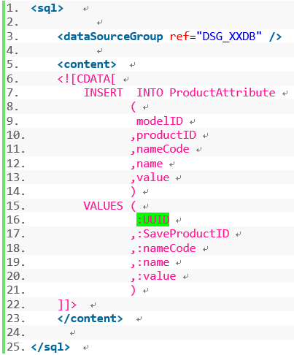
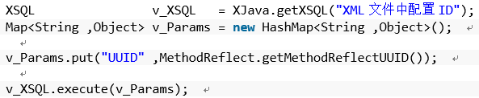
函数式占位符 – 举例 XSQL的内核
SQL
X
创建函数
实例化一个MethodReflect类的对象。
用占位符关联函数，编码XSQL 模板
调用执行传参

Slide 16
XSQL动态参数<[ ... ]> XSQL的内核
SQL
X
使用动态标识 <[ 和 ]> 括起来的区域内所有占位符均有值（不为NULL）时，动态标记区域内的SQL才生效，并参与到最终SQL的执行中。
也因为此，参与动态标识区域内的占位符映射的Java类型就应当为对象，如，Integer、Double、Float，而不是int、double、float这样的基本类型，它们是没有NULL的情况的。
动态标识是与占位符配合一起使用的。当然，动态标记的区域内没有占位符，也不影响XSQL的执行。

Slide 17
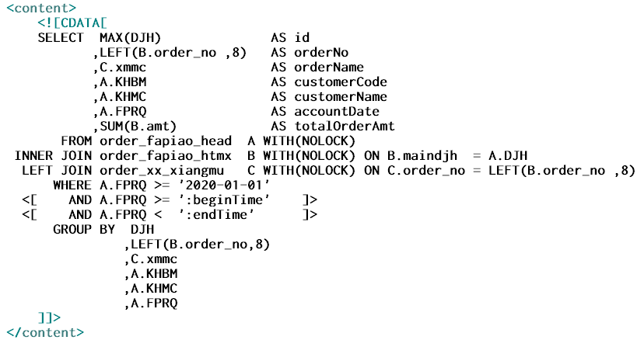
XSQL动态参数<[ ... ]> 举例 XSQL的内核
SQL
X
一个必要条件
两个可选的、动态条件

Slide 18
SQL
X
模板

Slide 19
Content 语句主体 XSQL的元素
SQL
X
首先它是编写SQL模板的地方，按占符位的位置填充拼接参数，最终生成执行SQL
可编写所有类型SQL语句：DQL、DML、DDL、DTL、DCT
允许编写一个DQL
允许编写多个SQL语句（除DQL外），用 ;/ 分隔，依次按顺序执行，最后统一提交
DML默认自动提交
XML配置文件中SQL编写在<![CDATA[ … ]]>里，防止SQL语句中出现特殊字符时，XML解析器无法识别。

Slide 20
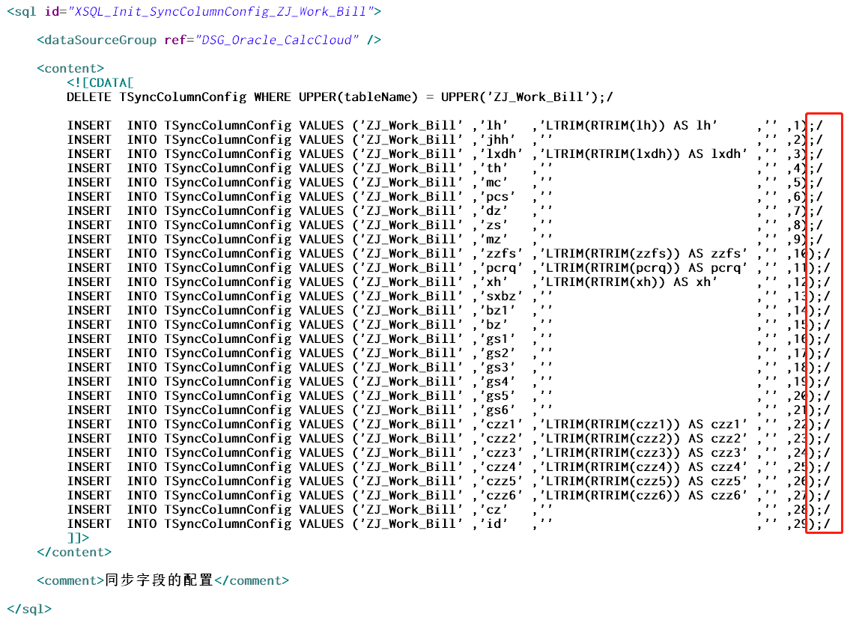
SQL脚本的演示 XSQL的元素
SQL
X
AllowExecutesSplit开关量，可以控制是否支持SQL脚本的功能。
默认情况均是XSQL自动判定的，
但在特殊情况中，字符串 ;/ 就是普通文本，此时需手工关闭SQL脚本功能。

Slide 21
Content 的元素 XSQL的元素
SQL
X
SafeCheck
安全检查
KeyReplace
替换关键字
Content
SQL语句
DefaultNull
空值写入
NotKeyReplace
不替换关键字

Slide 22
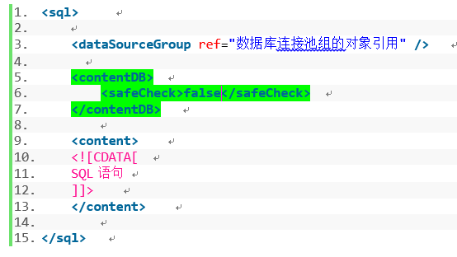
SafeCheck 安全检查 content的元素
SQL
X
对将要执行SQL的安全检查，防止SQL注入，不安全不执行。
它是一个可控制的开关，默认开启检查。
在一些特殊业务如“万能SQL”、拼接动态SQL段、将完整SQL语句保存在数据库时，可主动关闭安全检查。
<contentDB>
<safeCheck>false</safeCheck>
</contentDB>

Slide 23
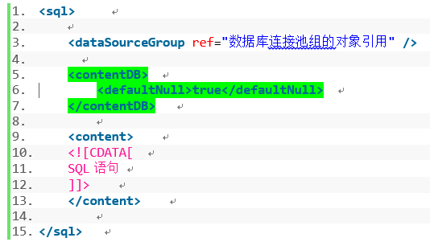
DefaultNull 空值写入 content的元素
SQL
X
XSQL模板生成最终执行SQL时，对填充占位符参数的约定。
当占位符对应的参数值为NULL时，是按空字符串，还是按NULL对象拼接生成最终执行SQL。
默认按空字符串填充（false）。
<contentDB>
<defaultNull>true</defaultNull>
</contentDB>

Slide 24
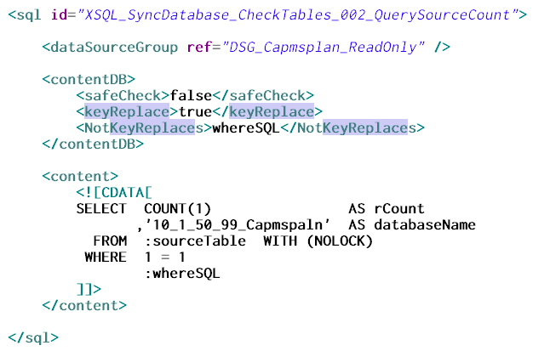
KeyReplace 替换关键字 content的元素
SQL
X
替换数据库关键字，一个开关量。如，单引号替换成两个单引号。
2019-07的4.0.1版本后基本上不再需要开发者关心它。
右图是特殊业务应用举例
<contentDB>
<keyReplace>true</keyReplace >
</contentDB>

Slide 25
NotKeyReplace 不替换关键字 content的元素
SQL
X
标记出哪些占位符不做替换数据库关键字的操作，与KeyReplace一同使用，当KeyReplace为真是有效。
右图是特殊业务应用举例
<contentDB>
<notKeyReplace>
占位名称1,占位名称2,…
</notKeyReplace >
</contentDB>

Slide 26
SQL
X
数据变对象

Slide 27
Result的元素 XSQL的元素
SQL
X
CFill
Fill
FillEvent
Row
RelationKeys
Table
Result
执行结果
CStyle
row
setter(colValue)
row.xxx
rowNo
colValue
colNo
colName

Slide 28
Result 查询结果集 XSQL的元素
SQL
X
查询结果集以什么样的数据结构转换为Java对象。核心元素，但非必要元素。
常用的两个对象：
Table 表对象。 默认值：java.util.ArrayList
Row 行对象。 默认值：java.util.ArrayList
常用的两个填充方法：
Fill 表填充行对象的方法。 默认值：add(row)
CFill 行填充列对象的方法。 默认值：add(colValue)

Slide 29
Result 填充关键字 XSQL的元素
SQL
X
填充关键字有：
row 代表行级的Java对象
row.xxx xxx为行级Java对象的某个属性名称
rowNo 行号，表示第几行，有效下标从零开始
colNo 列号，表示第几个字段，有效下标从零开始
colName 列名，数据库表的字段名称
colValue 列值，数据库中的字段数值
setter(colValue) 使用Java的Setter()方法填充Java对象实例
自定义填充方法

Slide 30

Result 举例 XSQL的元素
SQL
X
ArrayList<Strategy>

Slide 31
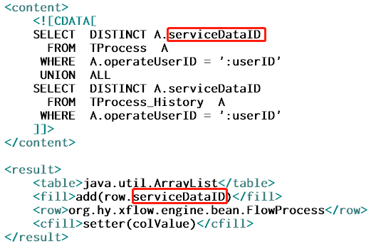
Result 举例 XSQL的元素
SQL
X
ArrayList<String>

Slide 32

Result 举例 XSQL的元素
SQL
X
ArrayList<HashMap<String ,Object>>
Map.key 为字段名称
Map.value 为字段值
CStyle 字段名称的大小样式
Normal 数据库原本的样式（Oracle默认为全大写）
Upper 字段名称全大写
Lower 字段名称全小写

Slide 33
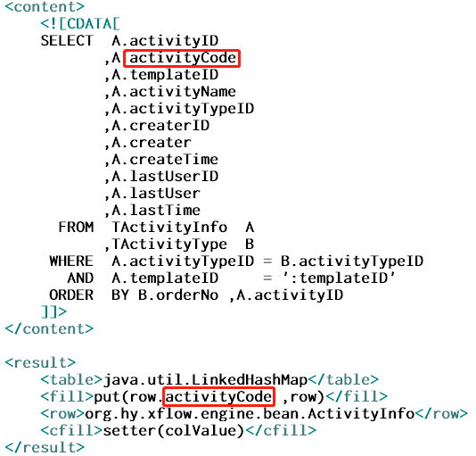
Result 举例 XSQL的元素
SQL
X
LinkedHashMap
<String ,ActivityInfo>
Map.key 为活动编号

Slide 34
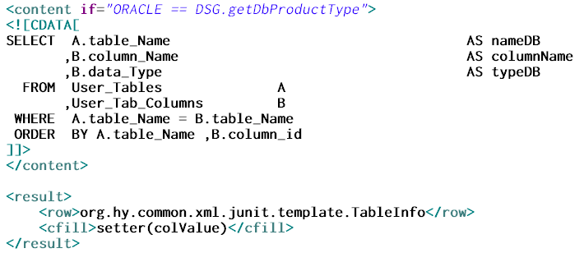
Result 举例–字段名映射 XSQL的元素
SQL
X

Slide 35
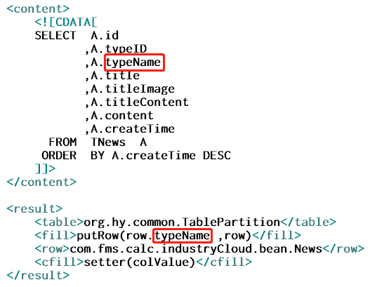
Result 高阶举例–分区 XSQL的元素
SQL
X
TablePartition<String ,News>
Map<String ,List<News>>
Map.key 新闻类型（分区字段）
Map.value 相一类型的多条新闻

Slide 36
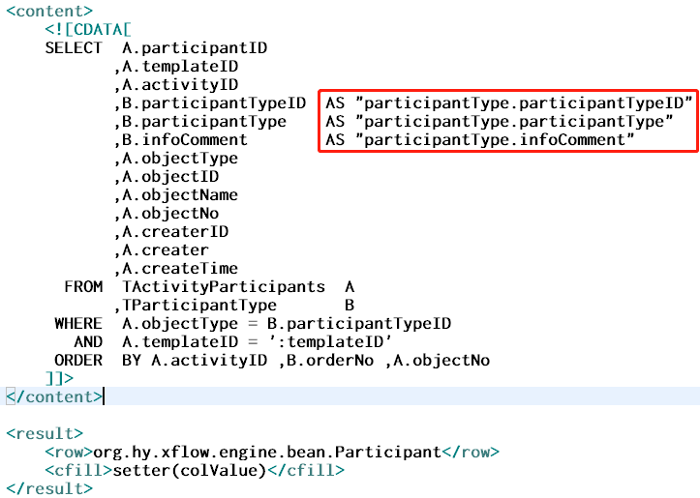
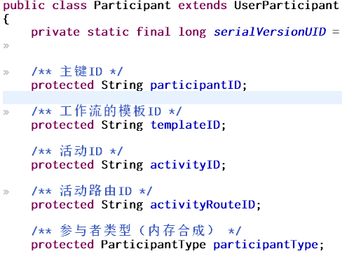
Result 高阶举例–一对一复合结构 XSQL的元素
SQL
X
ArrayList<Participant>

Slide 37
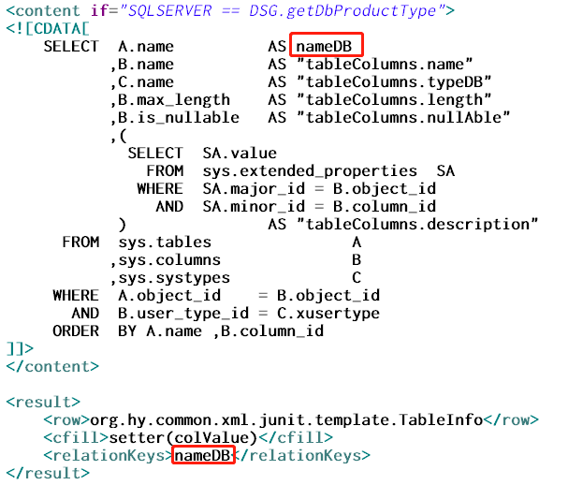
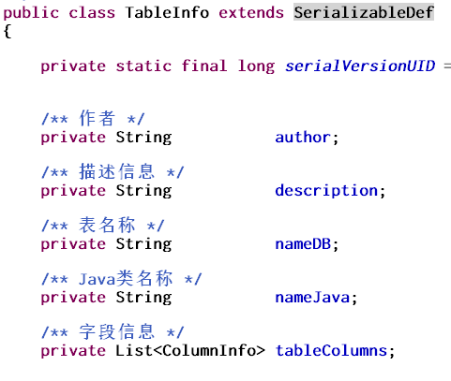
Result 高阶举例–一对多父子关联 XSQL的元素
SQL
X
ArrayList<TableInfo>

Slide 38
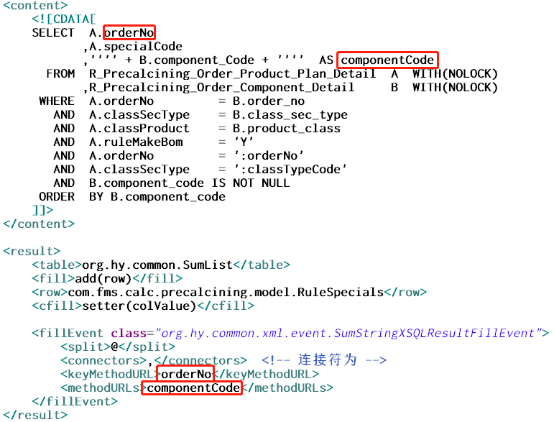
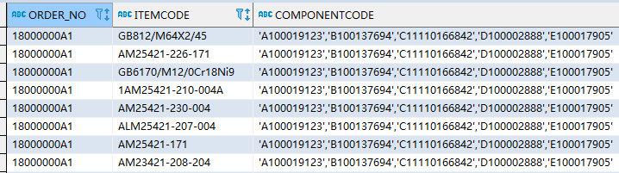
Result 高阶举例–多行合并 XSQL的元素
SQL
X
SumList<RuleSpecials>
List<RuleSpecials>
预定义的填充事件

Slide 39
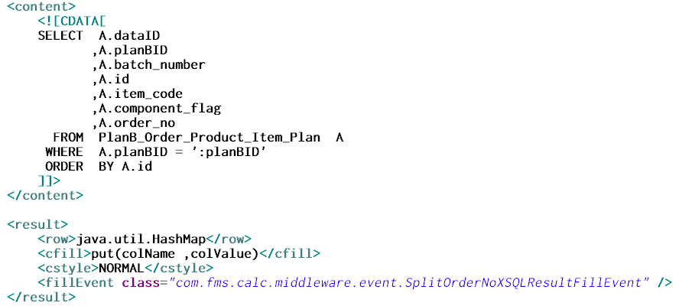

Result 高阶举例–一行变多行 XSQL的元素
SQL
X
自定义的填充事件
ArrrayList
<HashMap<String ,Object>>

Slide 40
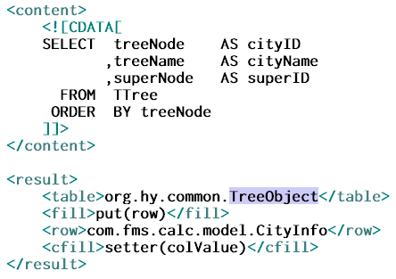
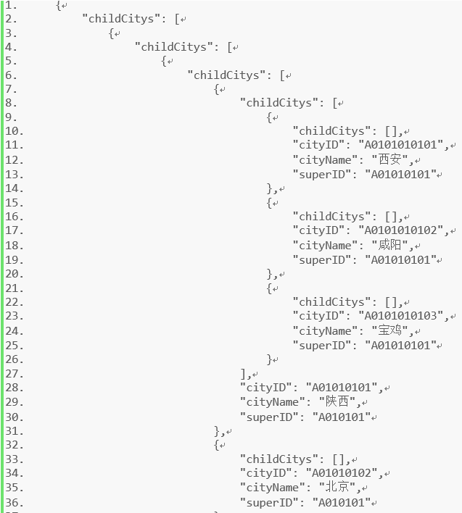
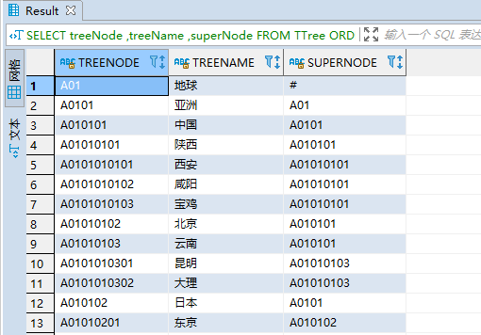
Result 高阶举例–种一片森林 XSQL的元素
SQL
X

Slide 41
SQL
X
高级拓展

Slide 42






Create – 从无到有 XSQL的高级元素
SQL
X
Web服务或桌面应用启动时，自动判定数据库对象是否存在，当对象不存在时执行创建SQL创建对象。给个空数据库，构造一个完整数据库。
可创建对象：表、视图、过程、函数、序列（Oracle）、索引、触发器、约束等数据概念的对象。
DB2
更多的数据库可通过XSQLDBMetadata.xml
来扩展

Slide 43
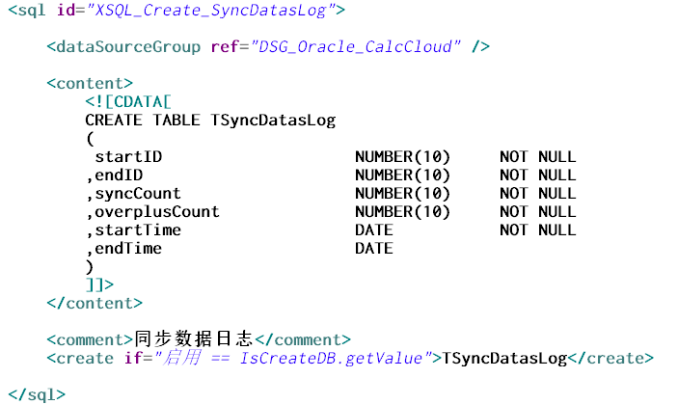
Create – 举例 XSQL的高级元素
SQL
X
创建对象名称
写在最后的位置

Slide 44
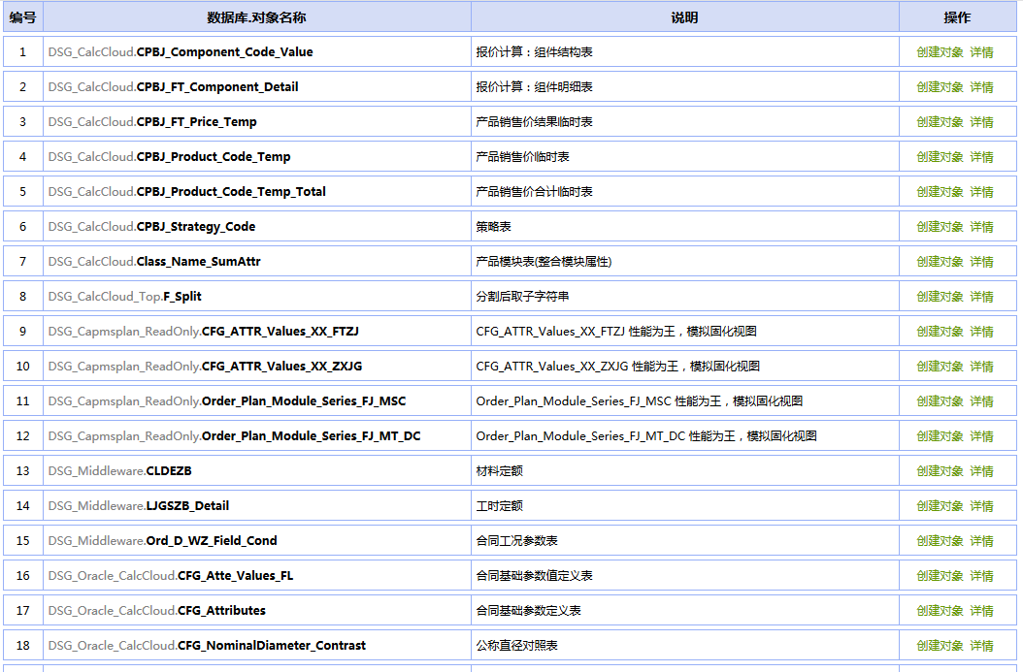
Create – 有日志 有监控 XSQL的高级元素
SQL
X

Slide 45
Trigger 应用级触发器 XSQL的高级元素
SQL
X
syncMode
Trigger
errorMode
error

Slide 46
Trigger 应用级触发器 XSQL的高级元素
SQL
X
它不是在数据库中创建的触发器，而是在应用层面创建的触发器。
区别：
1. 数据库触发器创建后，将对所有应用程序均生效，
<Trigger>只对某个具体应用生效，专属于应用程序的。
2. 对Insert、Update、Delete语句有效外，还对 SELECT语句、存储过程、
函数及其它DDL、DML、DCL、TCL均生效，均可触发。
执行参数：
XSQL触发源的执行入参，会传递给它的所有XSQL触发器，并作为其执行入参

Slide 47
Trigger 两种类型 XSQL的高级元素
SQL
X
两种类型：
多库同步操作：同一个源XSQL在多个数据库中执行
<createBackup ref=“DSG数据库连接池组”>
触发执行：触发另一个XSQL的执行
<create ref=“XSQL标识ID” />

Slide 48
Trigger 同步模式 XSQL的高级元素
SQL
X
两种执行模式：
同步模式 <syncMode>true</syncMode>
多个XSQL触发器依次顺序执行，前一个执行完成，后下一个才执行。
前一个执行异常后，其后的均不再执行。
异步模式 <syncMode>false</syncMode>
每个XSQL触发器均是一个独立的线程，所有XSQL触发器几乎是同时执行。

Slide 49
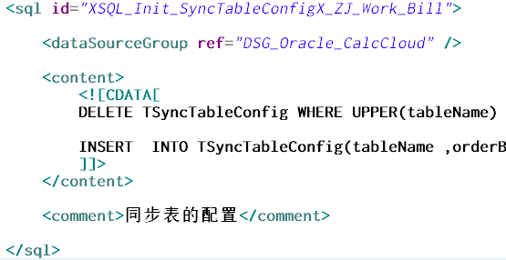
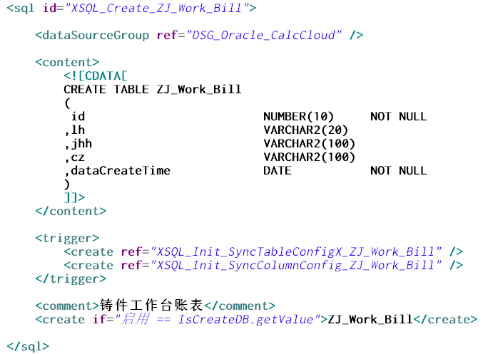
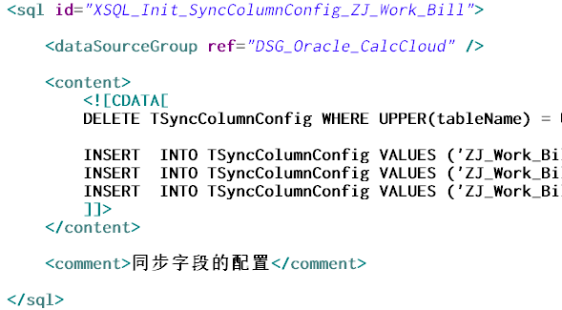
Trigger 举例 – 触发执行 XSQL的高级元素
SQL
X

Slide 50
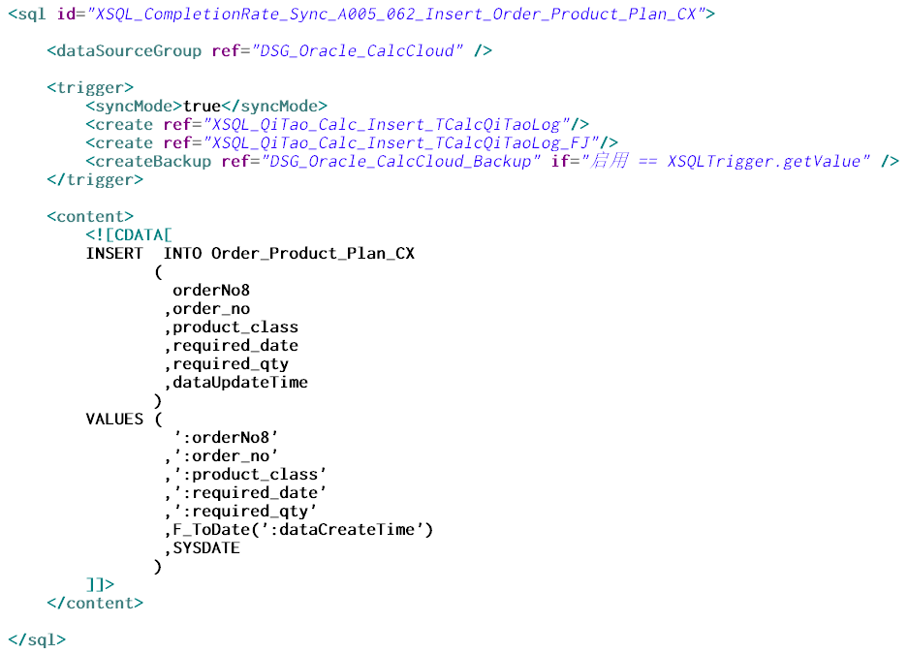
Trigger 举例 – 多库备份 XSQL的高级元素
SQL
X

Slide 51
Trigger 异常处理 XSQL的高级元素
SQL
X
每个触发器每个操作都是一个独立的事务。
触发器执行异常时，会不会回滚先前触发源XSQL的操作？
多个触发器，后一个触发器执行异常时，会不会回滚前一个触发器？
不回滚
不回滚
XSQL触发源执行异常时，可通过XSQLTrigger.errorCode属性控制XSQL触发器是否执行
每个触发器均可以有独立的、定制的异常处理方法

Slide 52
Lob 大对象 XSQL的高级元素
SQL
X
LogName、LogWheres只用于Insert、Update语句。
查询Select语句无须额外处理。
LobName
大对象名称
标示大对象名称，多个间用逗号分隔
LobWheres
大对象条件
写大对象 (如,CLob)时，定位其所在行的查询条件的SQL片段。
允许有占位符动态填充参数值。

Slide 53
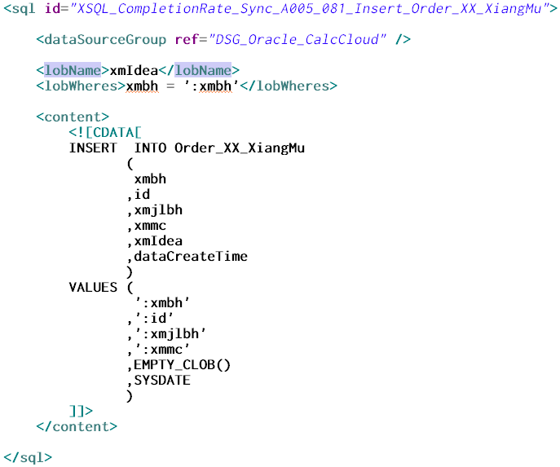
Lob 大对象 – 举例 XSQL的高级元素
SQL
X
<lobName>xmIdea</lobName>
<lobWheres>xmbh = ':xmbh'</lobWheres>
Oracle的关键字

Slide 54
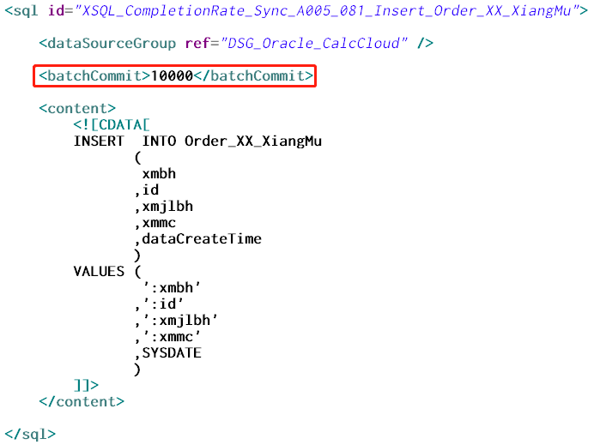
BatchCommit 分批提交 XSQL的高级元素
SQL
X
项目经理要求你将100万数据保存到数据库中，如何做呢？
首先要做预解析的模式。防止数据库对相同SQL解析100万次；
分批分量提交数据；
在DB和应用服务允许的提前下，开启多线程；
<batchCommit>每次提交量</batchCommit>
用 XSQL.executeUpdatesPrepared(List) 执行，
而不是用 XSQL.executeUpdate(…) 方法。

Slide 55
SQL
X
两个引擎
第三个下次再说

Slide 56
Condition 计算引擎 XSQL的高级元素
SQL
X
XSQL引用了Fel轻量级高效的计算引擎。
它源自于企业，设计目标是为了满足不断变化的功能需求和性能需求。
Fel是开放的。Fel的执行主要是通过函数实现，运算符(+、-、*、/），扩展函数也非常简单。
Fel有双引擎，同时支持解释执行和编译执行。可以根据性能要求选择执行方式。编译执行就是将表达式编译成字节码（生成java代码和编译模块都是可以扩展和替换的）
Fel有多快？ 通常情况下，Fel每秒可以执行千万次表达式（不包含编译时间）。
目前还没有发现开源的表达式引擎比Fel快的。
Fel

Slide 57
Condition 条件 XSQL的高级元素
SQL
X
name
If
Condition
true
false

Slide 58
Condition 条件 XSQL的高级元素
SQL
X
<condition>
<name>占位符X</name>
<if>:占位符X == ‘条件1'</if>
<true>A</true>
<if>:占位符X == ‘条件B'</if>
<true>B</true>
<false>C</false>
</condition>
在XSQL执行前，对占位符的判定。
如占位符X，在满足条件1时取值为A，
在满足条件2时取值B，否则取值C。

Slide 59
Condition 条件 XSQL的高级元素
SQL
X
<condition>
<name>占位符X</name>
<if>:占位符X == ‘条件1'</if>
<true>A</true>
<if>:占位符X == ‘条件B'</if>
<true>B</true>
<false>C</false>
</condition>
值A、B、C可以如下四种取值类型：
占位符X映射的值 （条件满足时的默认值）；
另一个占位符Y映射的值，须以英文冒号为前缀开头；
常量字符串；
空指针NULL值（条件不满足时的默认值）。
值A、B、C中的占位符及占位符X均支持以下高级功能：
支持xx.yy.zz面向对象；
支持函数型占位符。即占位符是一个方法的引用。占位符对应的数值，通过引用方法的返回值获取；
不区分大小写。

Slide 60
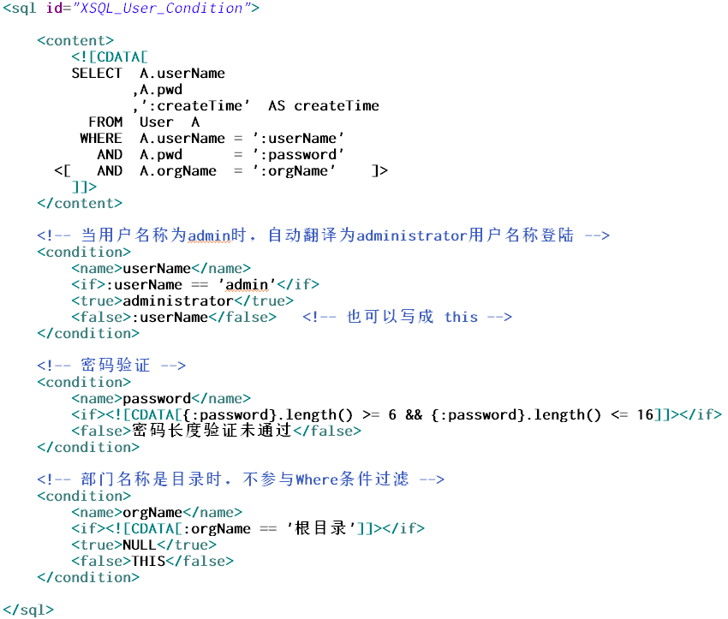
Condition 举例 XSQL的高级元素
SQL
X
SELECT A.userName ,A.pwd
FROM User A
WHERE A.userName = ‘administrator’
AND A.pwd = ‘123456’
AND A.orgName = ‘计算机中心’
SELECT A.userName ,A.pwd
FROM User A
WHERE A.userName = ‘张三’
AND A.pwd = ‘密码长度验证未通过’
AND A.orgName = ‘计算机中心’
SELECT A.userName ,A.pwd
FROM User A
WHERE A.userName = ‘李四’
AND A.pwd = ‘123456’
面向对象时使用{}
Notes:
李浩、张宇

Slide 61

XRule 规则引擎 XSQL的高级元素
SQL
X
XSQL引用了Drools规则引擎，将业务决策从应用程序中分离出来。
Drools是用 Java 语言编写的开放源码规则引擎。
Drools允许使用声明方式表达业务逻辑。可以使用非 XML 的本地语言编写规则，从而便于学习和理解。
并且，还可以将 Java 代码直接嵌入到规则文件中，这令 Drools 的学习更加吸引人。
Notes:
Drools [druːlz]

Slide 62
XRule 规则引擎 XSQL的高级元素
SQL
X
value
file
ruleRemote
BeforeRule
前置规则引擎
isLazyMode
AfterRule
后置规则引擎
comment

Slide 63
XRule 规则引擎 XSQL的高级元素
SQL
X
两种执行时机
BeforeRule 前置规则引擎
在XSQL执行前执行，可对XSQL参数、占位符等进行规则操作。
如，修改、添加、删除参数或占位符。
AfterRule 后置规则引擎
在XSQL执行后执行，可对查询结果进行规则操作。
如，二次过滤查询结果、数据清洗、数据加工等，具备Java特性的处理。

Slide 64
XRule 规则引擎 XSQL的高级元素
SQL
X
三种方式注入规则
本地文件
规则文件（*.drl）的方式注入并生成规则引擎
文本信息
在XML中编码，规则文本的方式注入并生成规则引擎
远端请求
规则远端请求（http/https）的方式注入并生成规则引擎
优先级

Slide 65
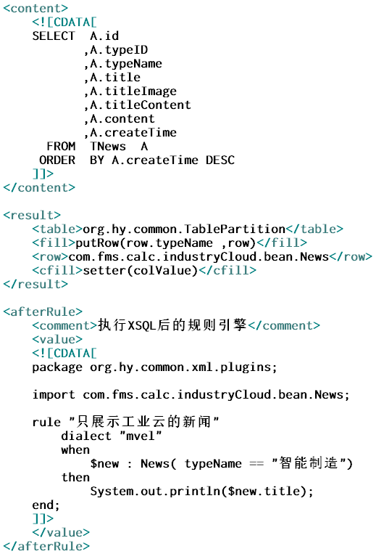
XRule 举例 – 文本 XSQL的高级元素
SQL
X
<afterRule>
<value>
package org.hy.common.xml.plugins;
import com.fms.calc.industryCloud.bean.News;
rule "只展示工业云的新闻"
dialect "mvel"
when
$new : News( typeName == "智能制造")
then
System.out.println($new.title);
end;
</value>
</afterRule>
Notes:
何秉贵

Slide 66
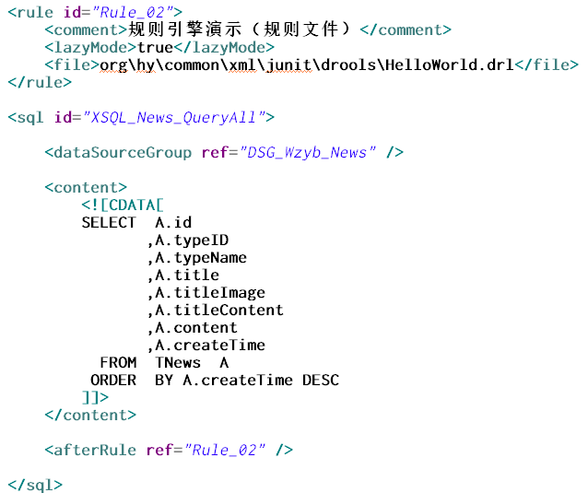
XRule 举例 – 本地文件 XSQL的高级元素
SQL
X
根目录为classes
<rule id="Rule_02">
<comment>规则引擎演示（规则文件）</comment>
<lazyMode>true</lazyMode>
<file>org\hy\common\xml\junit\drools\HelloWorld.drl</file>
</rule>
规则
可复用

Slide 67
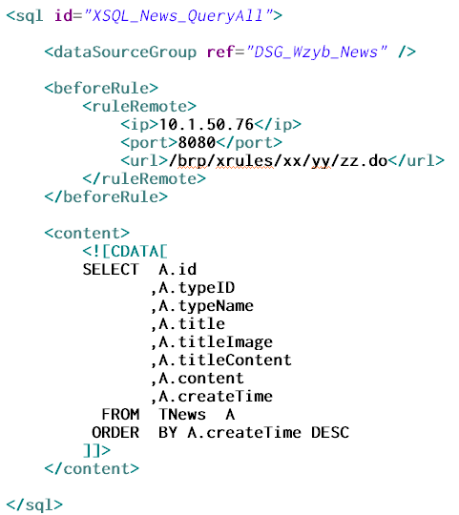
XRule 举例 – 远程请求 XSQL的高级元素
SQL
X
<beforeRule>
<ruleRemote>
<ip>10.1.50.76</ip>
<port>8080</port>
<url>/brp/xrules/xx/yy/zz.do</url>
</ruleRemote>
</beforeRule>
RuleRemote是XHttp对象，相关更多参数配置，请详见XHttp源码
Notes:
马龙

Slide 68
规则引擎 & 计算引擎 XSQL的高级元素
SQL
X
作用区别：
计算引擎：用于简单的表达式运算，即一行代码能搞定的事儿。
规则引擎：决策规则、业务规则、需要随时调整变化的业务。
计算引擎能做的，规则引擎也能做；但反之不行。
优先级：
前置规则引擎 优先于 计算引擎
后置规则引擎 优先于 应用级触发器

Slide 69
SQL
X
执行

Slide 70
XSQL的执行
SQL
X
XSQL v_XSQL = XJava.getXSQL(“XID");
v_XSQL.query(…); // DQL的一系列方法。
v_XSQL.executeUpdate(…); // DML的一系列方法。
v_XSQL.execute(…); // DB所有操作的一系列方法。
v_XSQL.getSQLCount(…); // 查询统计数据库记录行数的一系列方法。
v_XSQL.queryBigData(…); // 大数据查询及处理的一系列方法。
XSQL.queryPaging(…); // 分页查询的一系列方法。

Slide 71
@Xsql 注解注入 XSQL的高级元素
SQL
X
优点：DAO持久层无须实现类，少写过场代码。
id
names
cacheID
paging
Update
CacheID
@Xsql
execute
returnOne
batch
returnID
log

Slide 72
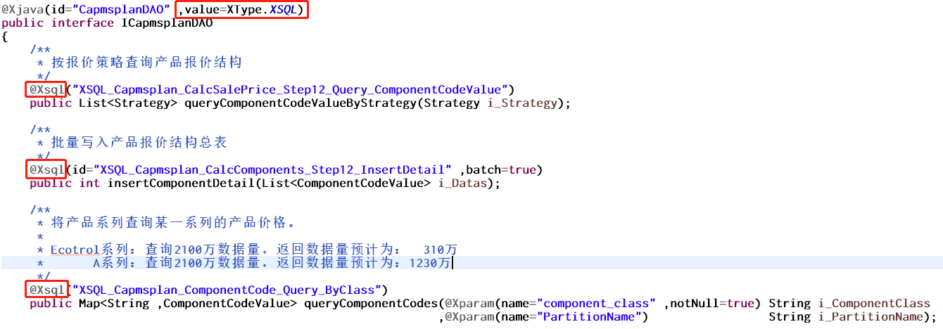
@Xsql 举例 XSQL的高级元素
SQL
X

Slide 73
特别鸣谢
SQL
X
黄 铭
邹德福
王占彬
李 浩
马 龙
杨 东
向以前
谈 闻
张德宏
张 宇
李秉坤
王涵宇
雷伟松
张 顺
王 力
程志华

Slide 74
SQL
X
吐槽吧！
积极吐槽，本着不黑不喷不挑不水不发泄不抱怨的原则，发扬吐槽艺术。

Slide 75
SQL
X
谢谢！
请大家提出宝贵的建议和想法

